Slide 1
коллектива родителей лицея инновационных технологколлектива родителей лицея инноваПопечительский советционнылллллллх технологий ий
Попечительский совет коллектива родителей лицея инновационных технологий
21.09.2024 г Хабаровск
21.09оллектива родителей лицея
инновационных технологий
коллектива родит

Slide 2
Повестка
Отчет за прошедший год и составление плана работы на новый 2025-2025 учебный год
Утверждение руководства Попечительского совета на 2024-2025 уч. год
Контроль организации питания
Создание комиссий
Финансовый отчет, сбор добровольных пожертвований, утверждение внебюджетного штатного расписания, освобождение от сбора добровольных пожертвований со стороны малообеспеченных и многодетных семей
Фотографирование членов Попечительского совета
.

Slide 3
МИССИЯ, ЦЕЛЬ
Определить миссию ПС в том, чтобы создать благоприятные условия личностного развития детей для их адаптации к жизни в обществе
1. Утвердить цель работы: поддержка образовательных инициатив и программ, участие в лицейских мероприятиях при взаимодействии с педагогическим коллективом
2. Формирование у детей ответственного отношения к учебе, создание условий для формирования успешной личности обучающегося

Slide 4
КОНЦЕПТУАЛЬНАЯ ОСНОВА
1. Федеральный закон от 29.12.2012 № 273-ФЗ «Об образовании в Российской Федерации».
2. Федеральный закон от 24.09.2022 № 371-ФЗ «О внесении изменений в Федеральный закон "Об образовании в Российской Федерации" и статью 1 Федерального закона "Об обязательных требованиях в Российской Федерации"».
3. Федеральный проект «Цифровая образовательная среда» (п. 4.4 паспорта национального проекта «Образование», утв. президиумом Совета при Президенте РФ по стратегическому развитию и национальным проектам, протокол от 24.12.2018 № 16).
4. Федеральные проекты «Школа Минпросвещения России»
5. Стратегия развития информационного общества в Российской Федерации на 2017–2030 годы, утвержденная указом Президента от 09.05.2017 № 2030
6. Концепция общенациональной системы выявления и развития молодых талантов, утвержденная Президентом 03.04.2012 № Пр-827.
7. Приказ Минпросвещения от 31.05.2021 № 287 «Об утверждении федерального государственного образовательного стандарта основного общего образования» (ФГОС-2021).
8. Приказ Минпросвещения от 16.11.2022 № 993 «Об утверждении федеральной образовательной программы основного общего образования».
9. Приказ Минпросвещения от 23.03.2020 № 117 «Об утверждении Порядка осуществления деятельности школьных спортивных клубов (в том числе в виде общественных объединений), не являющихся юридическими лицами».
10. Приказ Минпросвещения от 27.07.2022 № 629 «Об утверждении Порядка организации и осуществления образовательной деятельности по дополнительным общеобразовательным программам».
11 Протокол Минпросвещения от 27.12.2021 № СК-31/06пр «О создании и развитии школьных театров в субъектах Российской Федерации».
12. Концепция проекта «ШКОЛА МИНИСТЕРСТВА ПРОСВЕЩЕНИЯ РОССИИ»

Slide 5
УТВЕРДИТЬ ЗАДАЧИ ПС ЛИЦЕЯ НА 2024– 2025 УЧЕБНЫЙ ГОД:
Определить цену добровольного пожертвования на новый 2024-2025 учебный год 700 руб. в месяц;
поддерживать состояние кабинетов в соответствии со всеми санитарно-гигиеническими и техническими требованиями;
контролировать состояние питания,
помогать в воспитании культуры поведения в санитарных помещениях лицея;
принимать активное участие в общественной жизни лицея;
контролировать соблюдение требований к школьной форме;
помогать педагогическому коллективу в создании востребованной воспитательной системы для реализации современной молодежной политики;
уделять внимание повышению безопасности в организации в отношении детей и работников, посетителей.
способствовать повышению эффективности системы охраны труда организации. Обеспечению безопасного образовательного процесса с соблюдением всех санитарно-эпидемиологических требований

Slide 6
Результаты рейтинга ЛИТа среди школ города
По итогам ЕГЭ и ГИА 2 место
Развитие детской одаренности 1 место
По показателям инновационной деятельности 3 место
Воспитательная работа 7 место
Эффективность по повышению качества развития кадров 5 место
Психологическое сопровождение детей 16 место

Slide 7
Питание обучающихся
КЛАСС | Учеников всего | Питаются всего |  | Из них бесплатно
 |  | завтраки обеды
5А | 27 | 14 | 7 | 8
5Б | 27 | 14 | 12 | 3
5В | 28 | 15 | 5 | 6
6А | 30 | 25 | 10 | 1
6Б | 27 | 23 | 6 | 6
6В | 27 | 9 | - | 4
7А | 30 | 11 | - | 6
7Б | 31 | 7 | 2 | 4
7В | 30 | 14 | 1 | 3
8А | 28 | 8 | - | 4
8Б | 30 | 14 | - | 2
8В | 29 | 12 | - | 6
9А | 25 | 6 | - | 6
9Б | 25 | 7 | - | 2
10А | 26 | 5 | - | 2
10Б | 25 | 4 | - | 3
11А | 27 | 11 | - | 5
11Б | 23 | 9 | - | 7

Slide 8
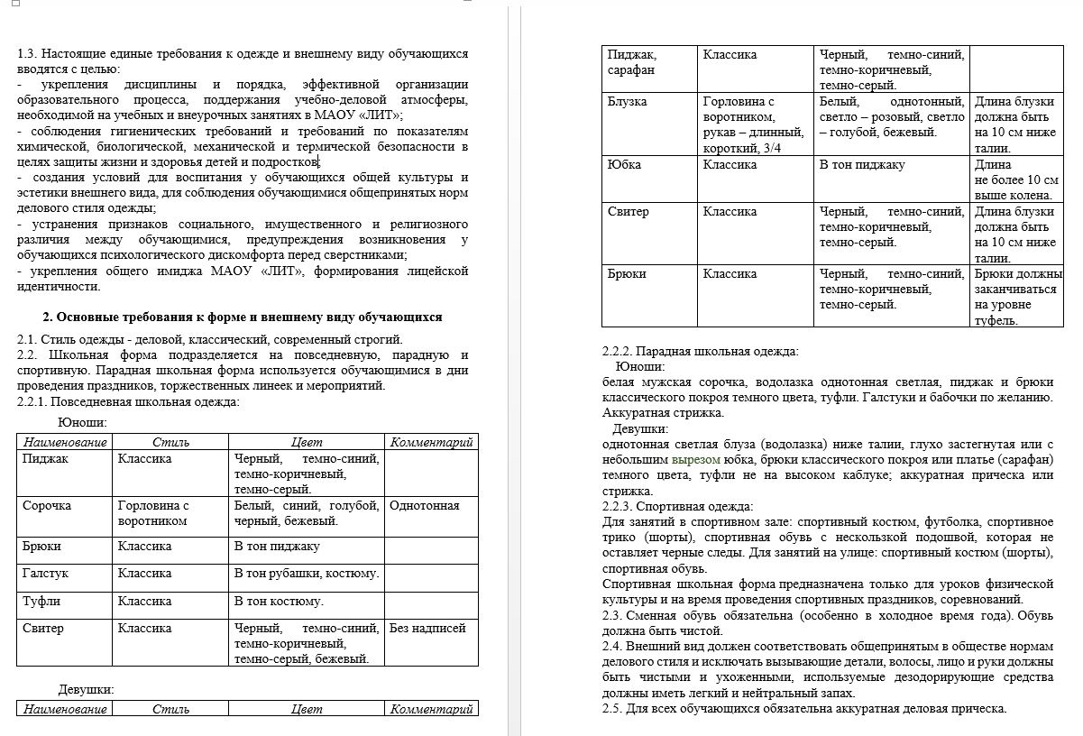
Положение о школьной форме (выдержки из проекта)

Slide 9
Что изменится если родители будут активно участвовать в жизни лицея?
Укрепление связей между родителями и лицеем поможет создать позитивную атмосферу в оу
Облегчение нагрузки на учителей поможет улучшить качество преподавания и сделать учебный процесс более эффективным
Повышение успеваемости лицеистов
Повышение уровня дисциплины в классе и снижению случаев нарушения правил
Более высокая информированность родителя о жизни ребенка

Slide 10
План работы Попечительского совета МАОУ ЛИТ на 2024-2025 учебный год
Провести организационное собрание, утвердить руководство Попечительского совета, провести фотографирование родителей, активно участвующих в жизни лицея. Отв. Ванакова Н.О., сентябрь 2024
Утвердить внебюджетное штатное расписание на новый учебный год
Оформить стенд попечительского совета.
Отв., сентябрь 2024
Провести общелицейские родительские собрания.
Отв. Е.В, Николаева, Шашлова Н.И., Пестрикова Т.Д.
август 2024, октябрь, ноябрь 2024, февраль 2025
Совершенствовать материально-техническую базу классных кабинетов. Отв. попечительские советы классных коллективов, срок - в течение года.
Создать организационные комитеты по подготовке и проведению праздников «Последнего звонка» и выпускных вечеров в 9 и 11 классах.
Отв. Черников Д.В.
Организовать подготовку к летней занятости учащихся, к открытию городских оздоровительных лагерей, к проведению ремонтных работ в лицее.
Отв. классные родительские комитеты.
Контролировать организацию питания учащихся.
Отв Группа Родительский контроль

Slide 11
РЕШЕНИЕ Попечительского совета (ПРОЕКТ)
1.Продолжить работу родительской общественности по :
организации комфортной образовательной среды в лицее
построению системы поддержки персонифицированного профессионального развития педагогов, обеспечивающую своевременную методическую подготовку с нацеленностью на достижение планируемых образовательных результатов;
2. Утвердить план работы на 2024-2025 учебный год
оказанию помощи в организации питания обучающихся;
расширению возможности образовательного партнёрства взаимодействия со спортивными организациями, вузами, организациями сферы культуры;
3. Утвердить руководителей попечительского совета: председателем попечительского совета Черникова Д.В., заместителем председателя Злодеева Е.А., секретарем Ванакову Н.О.,
развитию направления работы с семьей (школа для ребёнка и для всей семьи)
поддерживанию состояния кабинетов в соответствии со всеми санитарно-гигиеническими и техническими требованиями;
оказанию помощи в воспитании культуры поведения в санитарных помещениях лицея;
созданию востребованной воспитательной системы для реализации современной молодежной политики;
повышению безопасности в организации в отношении детей и работников, посетителей;
повышению эффективности системы охраны труда лицея. Обеспечение безопасного образовательного процесса с соблюдением всех санитарно-эпидемиологических требований

Slide 12
РАСПРЕДЕЛЕНИЕ КЛАССНОГО РУКОВОДСТВА И ЗАКРЕПЛЕНИЕ КАБИНЕТОВ ЗА КЛАССАМИ
Шекера Г.В. – 8А, 33 каб Вихрянова Е.Ю. – 5А, 9 каб
Лысова И.И. – 8Б, 31 каб ЛавиноваТ.В. – 5В , 35 каб
Подзорова Т.Е. – 8В, 7 каб Филимонова Н.В. – 7Б, 20 каб
Вдовина Е.В. – 9А, каб 29 Голубева Л.И. – 6А, 30 каб
Полякова С.Г. – 9б, 38 каб Черепанова Е.А. - 6Б – 24 каб
Пышная Н.А. – 10А, 34 каб Дубинская И.А. – 7А, 37 каб
Данилюк О.А. – 5Б, 28 каб
Мирошниченко С.Н. – 10б, 45 каб Гончаренко Н.Н. – 7В, 36 каб
Назина А.А. – 6В,5 каб
Короткова В.В. – 11А, 8 каб
Тарабанько Е.В. – 11Б, 22 каб
.

